Slide 1
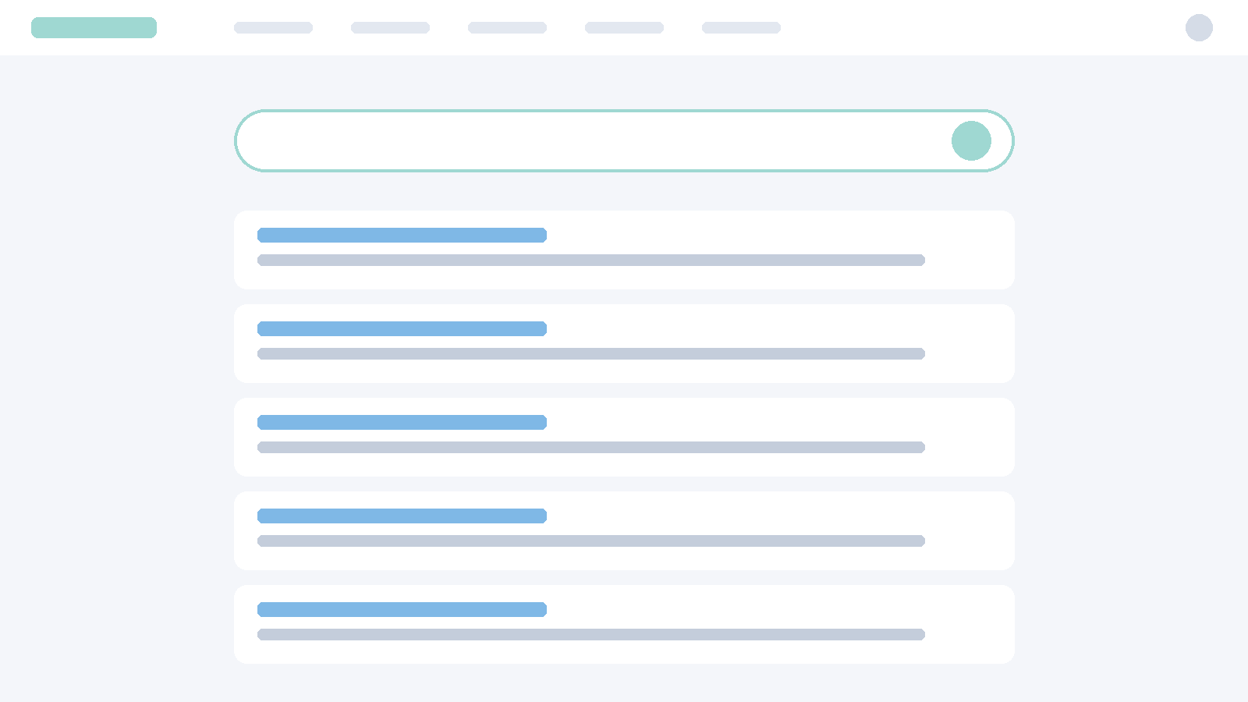
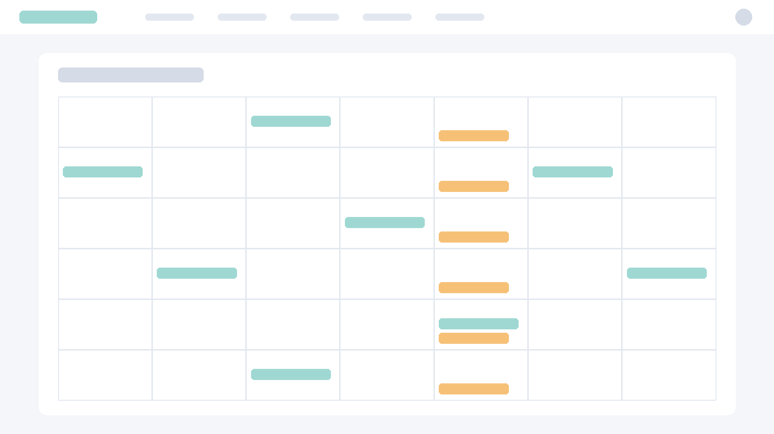
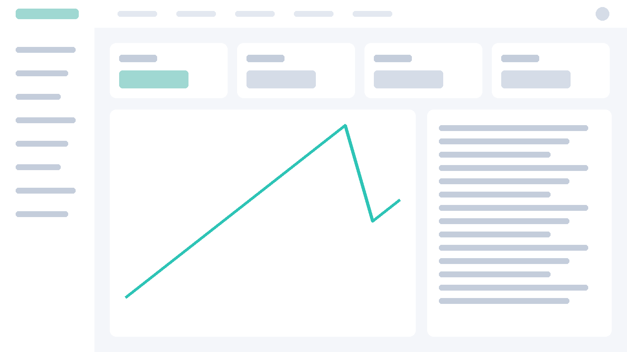
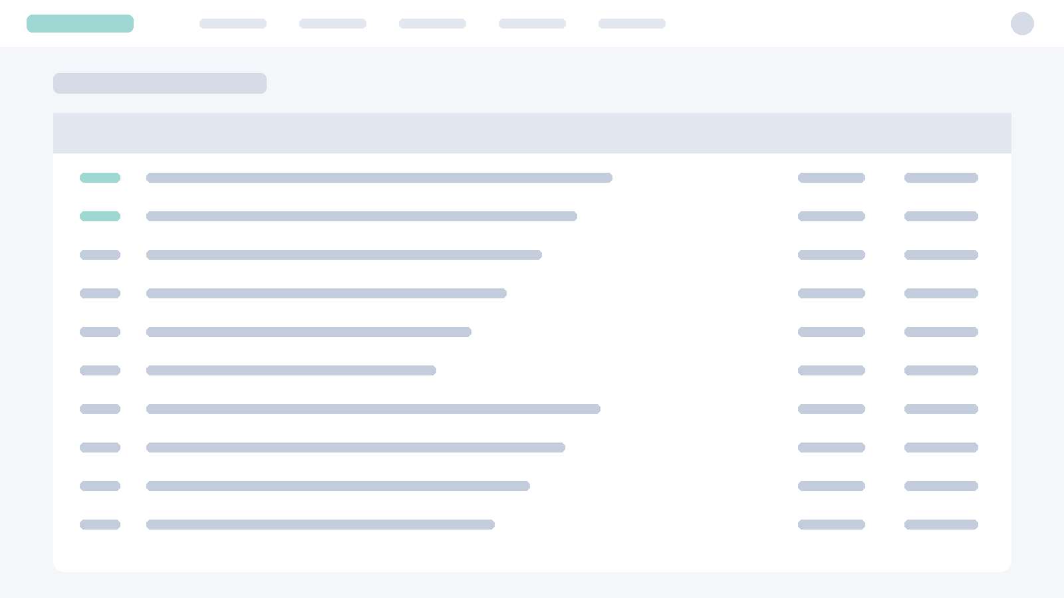
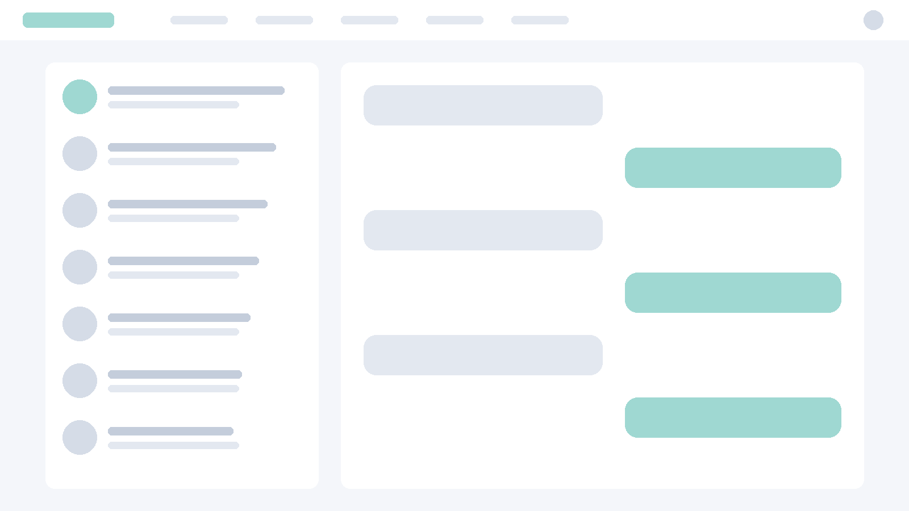
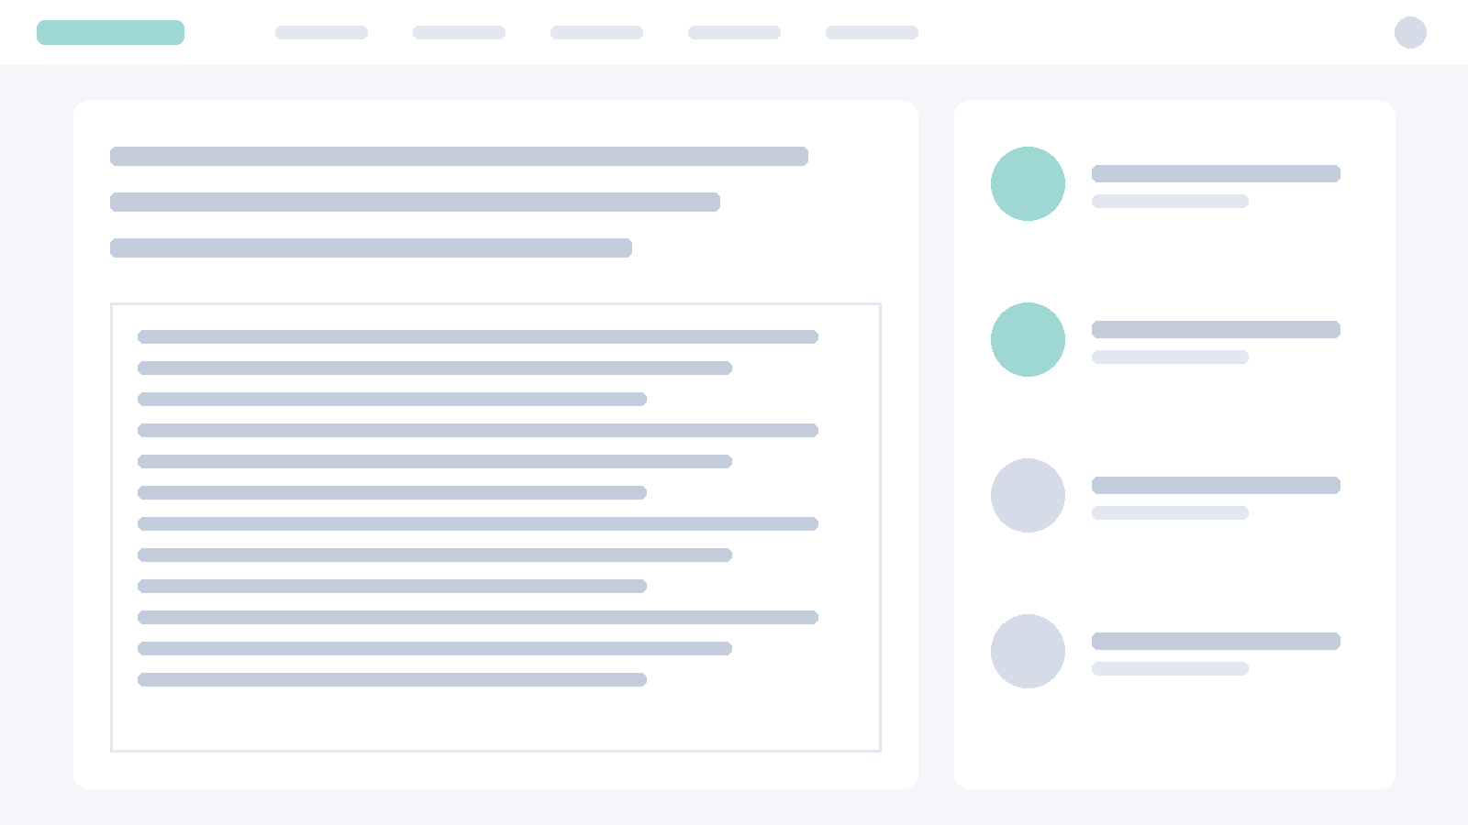

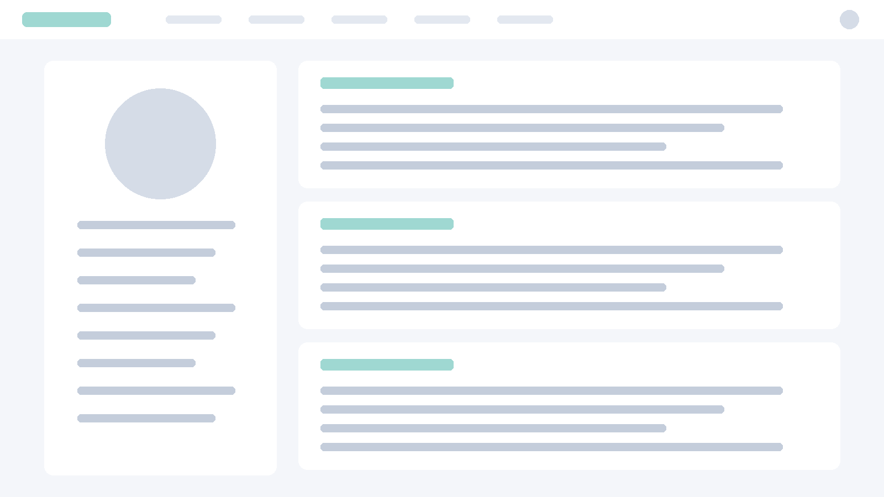
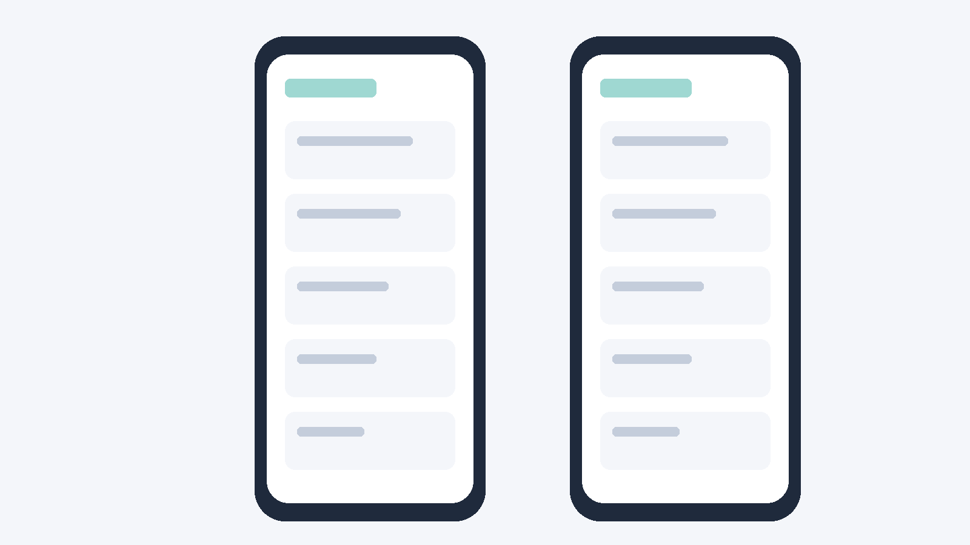
OOO 통합 포털
PORTAL OVERVIEW
흩어진 업무를 하나의 포털에서 — 검색·소통·결재·분석까지
portal.company.com
portal.company.com
메인 대시보드 오늘의 업무 현황을 한 화면에
1
통합 검색 모든 자료 한 번에
3
일정 관리 개인·팀 일정 통합
2
공지·게시판 전사 소식 공유
4
알림·메신저 실시간 업무 소통
5
전자결재 기안부터 승인까지
6
데이터 리포트 핵심 지표 시각화
7
마이페이지 내 정보·권한 관리
8
모바일 지원 언제 어디서나 접속
Notes:
화면 교체 방법: 각 회색 와이어프레임 이미지를 우클릭 → [그림 바꾸기] → [파일에서]로 실제 캡처를 넣으면 크기·위치가 그대로 유지됩니다. 캡처는 16:9 비율(예: 1600x900)로 저장하면 가장 깔끔합니다. 포털 이름·문구·기능명은 텍스트를 직접 클릭해 수정하세요.

